Slide 1
Технологія COM
Маршалінг. Динамічні виклики
(Курс “Інформаційні технології”)
2007

Slide 2
Зміст
Типи Variant та OleVariant. Маршалінг із використанням типу OleVariant.
Маршалінг із використанням бібліотек типів.
Динамічні виклики. Функції GetIDsOfNames та Invoke.

Slide 3
Типи Variant та OleVariant
Змінні типів Variant та OleVariant дозволяють “зберігати” (“представляти у пам'яті”) значення різних типів, у тому числі не тільки елементарних, зокрема, значення масивів та посилань. (Розмір Variant-змінної – 16 байтів).
Типи Variant та OleVariant відрізняються лише тим, що останній “підтримує” лише ті з типів, що є сумісними з автоматизацією.
Тип Variant реалізується записом з варіантами, поле VType якого визначає поточний тип даного, що зберігається у змінній типу Variant.
Функція VarType(V) дозволяє для Variant-змінної V визначити поточний тип її поточного значення.
-----------------------------------------------------------------------------------
Сумісними з автоматизацією є такі типи Delphi:
Smallint, Integer, Single, Double, Currency, TDateTime, WideString, IDispatch, SCODE, WordBool, OleVariant, IUnknown, Byte.

Slide 4
“Маски” VarType
const { Variant type codes (wtypes.h) }
varEmpty = $0000; { vt_empty }
varNull = $0001; { vt_null }
varSmallint = $0002; { vt_i2 }
varInteger = $0003; { vt_i4 }
varSingle = $0004; { vt_r4 }
varDouble = $0005; { vt_r8 }
varCurrency = $0006; { vt_cy }
varDate = $0007; { vt_date }
varOleStr = $0008; { vt_bstr }
varDispatch = $0009; { vt_dispatch }
varError = $000A; { vt_error }
varBoolean = $000B; { vt_bool }
varVariant = $000C; { vt_variant }
varUnknown = $000D; { vt_unknown }
varByte = $0011; { vt_ui1 }
varStrArg = $0048; { vt_clsid }
varString = $0100; { Pascal string; not OLE compatible }
varAny = $0101;
varTypeMask = $0FFF;
varArray = $2000;
varByRef = $4000;

Slide 5
Змінні типу Variant, масиви типу Variant
if VarType(V)=$200C then
{масив даних типу variant;
«variant-рекурсія»!}
V:=VarArrayCreate([l,r],varVariant);
Record ⇒ кодування масивом даних типу variant.
-------------------------------------------------------------------------------------
-------------------------------------------------------------------------------------
Варіантні змінні стосовно операції присвоювання сумісні з елементарними типами даних Object Pascal (Integer, Real, String, Boolean). Усі потрібні перетворення Delphi виконує автоматично.
var v1,v2 : variant;
. . .
v1 := 1.2;
v1 :=‘string’;
v1 :=‘222’;
v2 := 111;
ShowMessage(IntToString(v1+v2));

Slide 6
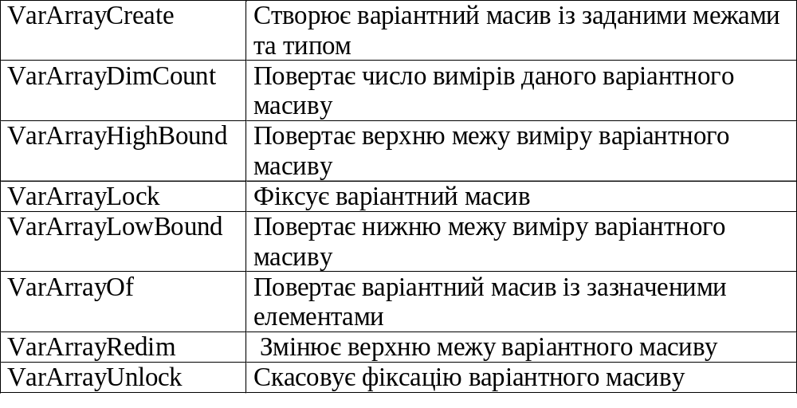
Функції з масивами даних типу Variant

Slide 7
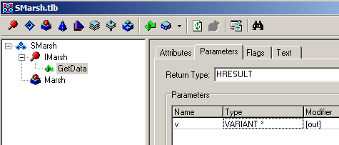
Маршалінг з використанням типу OleVariant.
Серверний проект SMarsh. Редактор бібліотеки типів

Slide 8
Маршалінг з використанням типу OleVariant.
Фрагмент (основного) модуля Unit1 серверної програми
uses Variants;
procedure GetData (var V:OleVariant);;
var s: string;
s1: WideString;
l,r : integer;
. . .
{ V:=VarArrayOf([’рядок1', 1.5e-5]);}
l:=0; r:=2;
V:=VarArrayCreate([l,r],varVariant);
s:= 'string'; V[0]:=s; // string //ShowMessage(WordToHex(VarType(V[0]))) // 0008
V[1]:=2.5e-5;
s1:= 'wide string'; V[2]:=s1; // WideString

Slide 9
Маршалінг з використанням типу OleVariant.
Модуль автоматизації (Unit2) серверної програми
unit Unit2;
interface
uses
ComObj, SMarsh_TLB, StdVcl;
type
TMarsh = class(TAutoObject, IMarsh)
protected
procedure GetData(out v: OleVariant); safecall;
end;
implementation
uses ComServ, Unit1;
procedure TMarsh.GetData(out v: OleVariant);
begin
Unit1.GetData(v);
end;

Slide 10

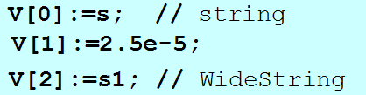
Маршалінг з типом OleVariant. Клієнтська програма (CMarsh). Фрагмент основного модуля Unit1Cl
var Serv: variant;
V: OleVariant;
...
Serv:=CreateOleObject('SMarsh.Marsh');
...
Serv.GetData(V);
for i:= VarArrayLowBound(V,1) to VarArrayHighBound(V,1) do
case VarType(V[i]) of
8 (* varOleStr *): . . . WordToHex(VarType(V[i]))+ V[i] ...
5 (* varDouble *): . . . FloatToStr(V[i]) ...
end
CMarsh

Slide 11
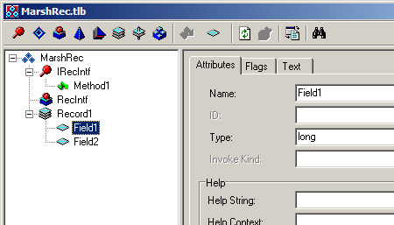
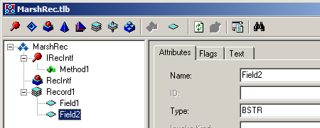
Маршалінг з використанням бібліотеки типу.
Тип Record1

Slide 12
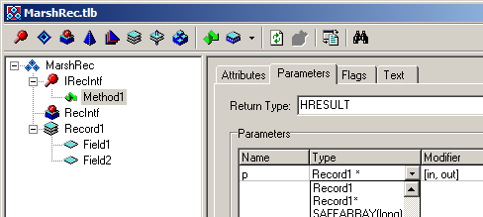
Маршалінг з використанням бібліотеки типу.
Тип Record1

Slide 13
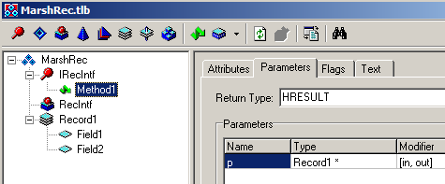
Маршалінг з використанням бібліотеки типу.
Сервер MarshRec
Long
BSTR

Slide 14
Маршалінг з використанням бібліотеки типу.
Файл імпорту MarshRec_TLB.pas (фрагмент)
// Declaration of structures, unions and aliases.
Record1 = packed record
Field1: Integer;
Field2: WideString;
end;
IRecIntf = interface(IDispatch)
['{AD714889-02BD-4DCF-8B94-CAD391444825}']
procedure Method1(var p: Record1); safecall;
end;

Slide 15
Маршалінг з використанням бібліотеки типу.
Сервер MarshRec. Модуль автоматизації Unit2
unit Unit2;
interface
uses
ComObj, MarshRec_TLB;
type
TRecIntf = class(TAutoObject, IRecIntf)
protected
procedure Method1(var p: Record1); safecall;
end;
implementation
uses ComServ;
procedure TRecIntf.Method1(var p: Record1);
begin
p.Field1:= p.Field1+1;
p.Field2 := p.Field2+' * ' + p.Field2
end;

Slide 16
Маршалінг з використанням бібліотеки типу.
Клієнт Rec_client. Фрагмент основного модуля Unit1
uses ComObj, MarshRec_TLB;
var V:variant; intrf: IRecIntf;
V:= CreateOleObject('MarshRec.RecIntf');
intrf:=CreateOleObject('MarshRec.RecIntf') as IRecIntf;
procedure TForm1.Button1Click(Sender: TObject);
var r: Record1;
begin
r.Field1:=strtoint(edit1.Text);
r.Field2:=edit2.Text;
//NO! V.Method1(r); //обмеження на параметри Invoke!
intrf.Method1(r);
Label1.Caption:=inttostr(r.Field1);
Label2.Caption:=(r.Field2);
end;
Rec_client

Slide 17
Динамічні виклики та інтерфейс IDispatch.
Інтерфейс IArithm
// фрагмент з ar_s_TLB.pas (файл імпорту бібліотеки типів)
IArithm = interface(IDispatch)
['{DD680709-E06D-469C-B949-8BE873C7EE03}']
function a(P1: Integer; P2: Integer): Integer; safecall;
function s(P1: Integer; P2: Integer): Integer; safecall;
end;
// фрагмент з модуля автоматизації unit2.pas
function TArithm.s(P1, P2: Integer): Integer;
begin result:=Unit1.s(P1, P2)
end;
// фрагмент з unit1.pas
function s(p1,p2: Integer) : integer;
begin
Form1.Label1.Caption:= Inttostr(p1);
Form1.Label2.Caption:= Inttostr(p2);
result:= p1-p2
end;

Slide 18

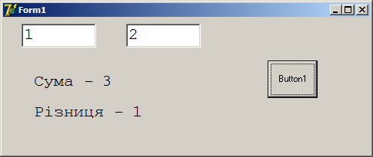
Проекти ar_s та ar_client
ar_client

Slide 19
GetIDsOfNames
var IDis:IDispatch;
WMethodName: WideString;
PMethodName: PWideChar;
varGUID: TGUID;
DispID: Integer;
IDis := CreateOleObject('ar_s.arithm') as IDispatch;
WMethodName := 'a';
PMethodName := PWideChar(WMethodName);
OLECHECK(IDis.GetIDsOfNames(
varGUID, // const IID: TGUID; no used !!!
@PMethodName, // Names: Pointer;
1, // NameCount: Integer;
0, // LocaleID: Integer;
@DispID //DispIDs: Pointer
));

Slide 20
Іменовані параметри при пізньому зв'язуванні та GetIDsOfNames
При наявності іменованих параметрів для кожного з них також потрібно обчислювати DispId.
Це плата за можливість використання викликів з необов'язковими параметрами (але тоді з іменами!), на зразок:
V := CreateOleObject('word.basic');
. . .
V.TextToTable(ConvertFrom := 1,
// 1 - tab char; 2 - ","
NumColumns := countP,
Format := 16); // варіант з можливих в AutoFormat

Slide 21
Invoke
tagDISPPARAMS = record
rgvarg: PVariantArgList;
rgdispidNamedArgs:PDispIDList;
cArgs: Longint;
cNamedArgs: Longint;
end;
TDispParams = tagDISPPARAMS;
OleArgs:=VarArrayCreate([0,1], varVariant);
OleArgs[0]:=strtoint(edit1.Text);
OleArgs[1]:=strtoint(edit2.Text);
FillChar(DispParams, SizeOf(DispParams), 0);
DispParams.rgvarg := @OleArgs[0];
// PVariantArgList
DispParams.cArgs := 2; // integer
DispParams.rgdispidNamedArgs := nil;
DispParams.cNamedArgs := 0; // integer
var
ExcepInfo: TExcepInfo;
ArgErr: Integer;
OleArgs: array of
OleVariant;
DispParams: TDispParams;
varGUID: TGUID;
reslt:variant;
IDis.Invoke( DispID, // DispID: Integer;
GUID_NULL, // const IID: TGUID;
0, // LocaleID: Integer;
DISPATCH_METHOD {=1}, // Flags: Word;
DispParams, // var Params;
@reslt, // VarResult: Pointer
@ExcepInfo, // ExcepInfo: Pointer
@ArgErr); // ArgErr: Pointer
Label1.Caption:= reslt;

Slide 22
Додаток

Slide 23
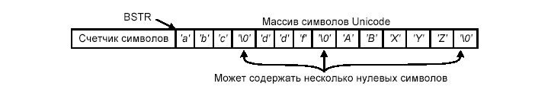
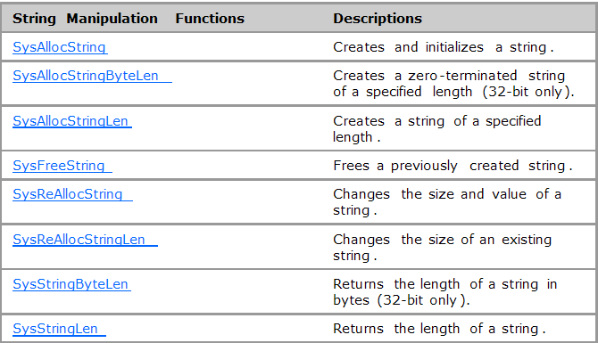
BSTR, WideString (Delphi)
BSTR – широкі (Wide, з двохбайтним Unicode-кодуванням символів) рядки.

Slide 24
BSTR, WideString (Delphi)
Для рядків WideString (з двохбайтним Unicode-кодуванням символів) пам'ять виділяється через SysAllocString чи SysAllocStringLen, і, таким чином, рядки WideString є сумісними з BSTR-рядками.

Slide 25
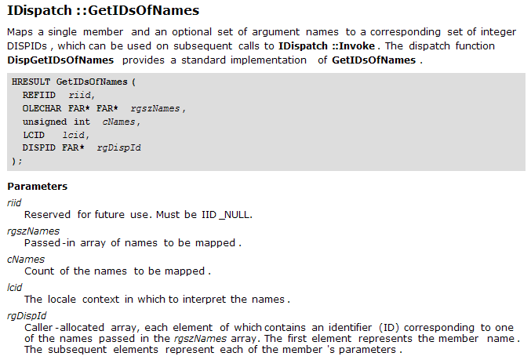
GetIDsOfNames

Slide 26
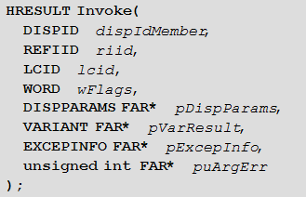
Invoke
dispIdMember
Identifies the member. Use GetIDsOfNames or the object's documentation to obtain the dispatch identifier.
riid
Reserved for future use. Must be IID_NULL.
lcid
The locale context in which to interpret arguments. The lcid is used by the GetIDsOfNames function, and is also passed to IDispatch::Invoke to allow the object to interpret its arguments specific to a locale.
Applications that do not support multiple national languages can ignore this parameter.

Slide 27
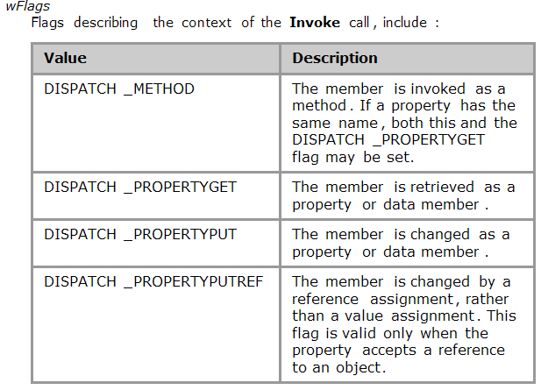
Invoke

Slide 28
Invoke
pDispParams
Pointer to a DISPPARAMS structure containing an array of arguments, an array of argument DISPIDs for named arguments, and counts for the number of elements in the arrays.
pVarResult
Pointer to the location where the result is to be stored, or NULL if the caller expects no result. This argument is ignored if DISPATCH_PROPERTYPUT or DISPATCH_PROPERTYPUTREF is specified.
pExcepInfo
Pointer to a structure that contains exception information. This structure should be filled in if DISP_E_EXCEPTION is returned. Can be NULL.
puArgErr
The index within rgvarg of the first argument that has an error. Arguments are stored in pDispParams->rgvarg in reverse order, so the first argument is the one with the highest index in the array. This parameter is returned only when the resulting return value is DISP_E_TYPEMISMATCH or DISP_E_PARAMNOTFOUND. This argument can be set to null.

Slide 29
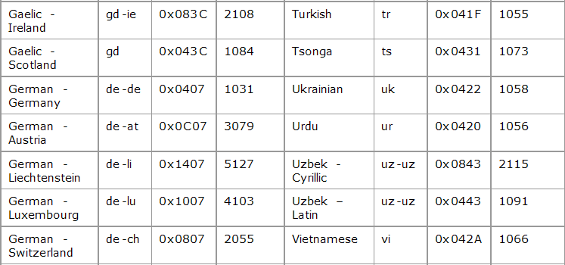
Locale ID (LCID) Chart
pDispParams
Pointer to a DISPPARAMS structure containing an array of arguments, an array of argument DISPIDs for named arguments, and counts for the number of elements in the arrays.

Slide 30
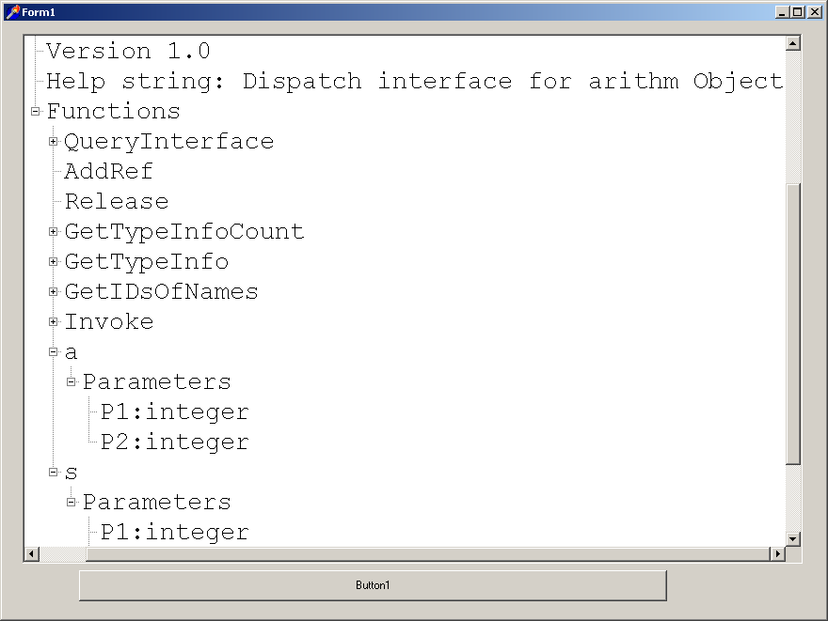

Slide 31
